Slide 1


连续Hopfield神经网络(CHNN)
及其MATLAB实现
视频名称:连续Hopfield神经网络(CHNN)及其MATLAB实现
主讲：yuthreestone (Matlab中文论坛会员)
www.iLoveMatlab.cn
版权申明：视频归原创作者跟Matlab中文论坛所有，可以在Matlab中文论坛下载或者观看，请勿转载！www.iLoveMatlab.cn ！
Matlab&Simulink为美国mathworks公司注册商标！版权归mathworks公司所有！

Slide 2
视频名称:连续Hopfield神经网络(CHNN)及其MATLAB实现
主讲：yuthreestone (Matlab中文论坛会员)
常见问题回答
离散Hopfield神经网络（复习）
连续Hopfield神经网络
应用举例（TSP）
www.iLoveMatlab.cn
版权申明：视频归原创作者跟Matlab中文论坛所有，可以在Matlab中文论坛下载或者观看，请勿转载！www.iLoveMatlab.cn ！
Matlab&Simulink为美国mathworks公司注册商标！版权归mathworks公司所有！

Slide 3
常见问题回答
视频名称:连续Hopfield神经网络(CHNN)及其MATLAB实现
主讲：yuthreestone (Matlab中文论坛会员)
基本概念 http://www.ilovematlab.cn/thread-33818-1-1.html
初始化http://www.ilovematlab.cn/viewthread.php?tid=27022&extra=page%3D4%26amp%3Bfilter%3D0%26amp%3Borderby%3Dreplies%26amp%3Bascdesc%3DDESC&page=1
输入和输出矩阵http://www.ilovematlab.cn/viewthread.php?tid=29843&extra=page%3D5%26amp%3Bfilter%3D0%26amp%3Borderby%3Dreplies%26amp%3Bascdesc%3DDESC&page=1
预测误差http://www.ilovematlab.cn/viewthread.php?tid=42078&extra=page%3D5%26amp%3Bfilter%3D0%26amp%3Borderby%3Dreplies%26amp%3Bascdesc%3DDESC
www.iLoveMatlab.cn
版权申明：视频归原创作者跟Matlab中文论坛所有，可以在Matlab中文论坛下载或者观看，请勿转载！www.iLoveMatlab.cn ！
Matlab&Simulink为美国mathworks公司注册商标！版权归mathworks公司所有！

Slide 4
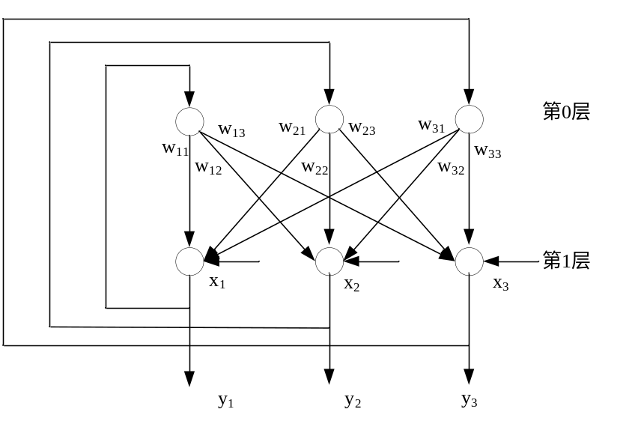
离散Hopfield神经网络（复习）
视频名称:连续Hopfield神经网络(CHNN)及其MATLAB实现
主讲：yuthreestone (Matlab中文论坛会员)
Hopfield神经网络模型是一种循环神经网络，从输出到输入有反馈连接。在输入的激励下，会产生不断的状态变化。
对于一个Hopfield网络来说，关键是在于确定它在稳定条件下的权系数。
反馈网络有稳定的，也有不稳定的。对于Hopfield网络来说，如何判别其稳定性也是需要确定的。
www.iLoveMatlab.cn
版权申明：视频归原创作者跟Matlab中文论坛所有，可以在Matlab中文论坛下载或者观看，请勿转载！www.iLoveMatlab.cn ！
Matlab&Simulink为美国mathworks公司注册商标！版权归mathworks公司所有！

Slide 5
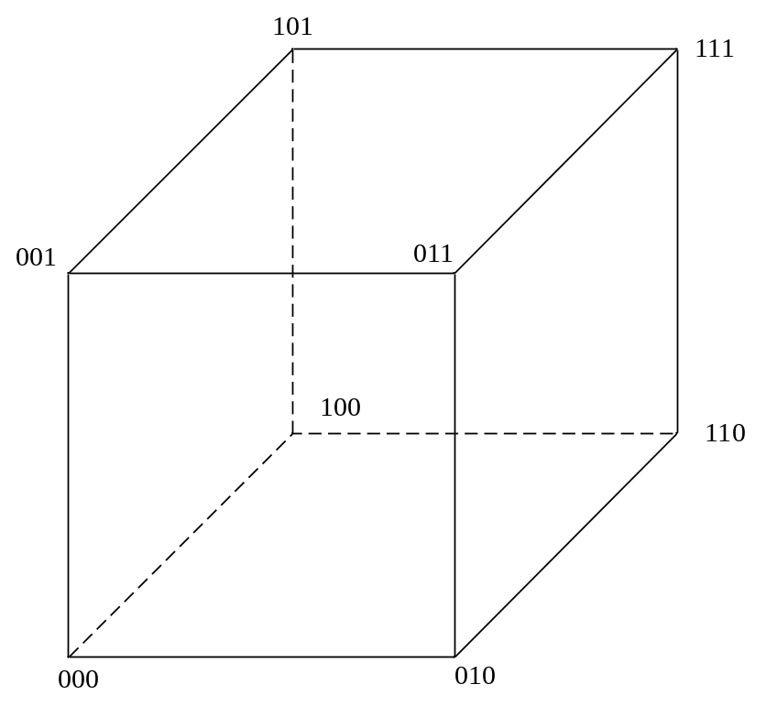
离散Hopfield神经网络（复习）
视频名称:连续Hopfield神经网络(CHNN)及其MATLAB实现
主讲：yuthreestone (Matlab中文论坛会员)
一个DHNN的网络状态是输出神经元信息的集合。对于一个输出层是n个神经元的网络，其t时刻的状态为一个n维向量：
Y(t)=[y₁(t),y₂(t),…,y_{n}(t)]^{T}
因为y_{i}(t)可以取值为1或0，故n维向量Y(t)有2^{n}种状态，即网络有2^{n}种状态。
如果Hopfield网络是一个稳定网络，若在网络的输入端加入一个输入向量，则网络的状态会产生变化，即从超立方体的一个顶点转向另一个顶点，并且最终稳定于一个特定的顶角。
www.iLoveMatlab.cn
版权申明：视频归原创作者跟Matlab中文论坛所有，可以在Matlab中文论坛下载或者观看，请勿转载！www.iLoveMatlab.cn ！
Matlab&Simulink为美国mathworks公司注册商标！版权归mathworks公司所有！

Slide 6
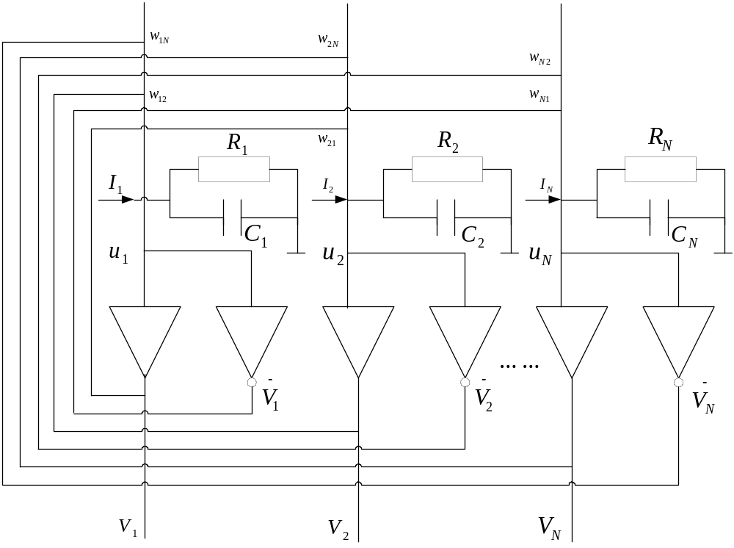
连续Hopfield神经网络
视频名称:连续Hopfield神经网络(CHNN)及其MATLAB实现
主讲：yuthreestone (Matlab中文论坛会员)
www.iLoveMatlab.cn
版权申明：视频归原创作者跟Matlab中文论坛所有，可以在Matlab中文论坛下载或者观看，请勿转载！www.iLoveMatlab.cn ！
Matlab&Simulink为美国mathworks公司注册商标！版权归mathworks公司所有！

Slide 7
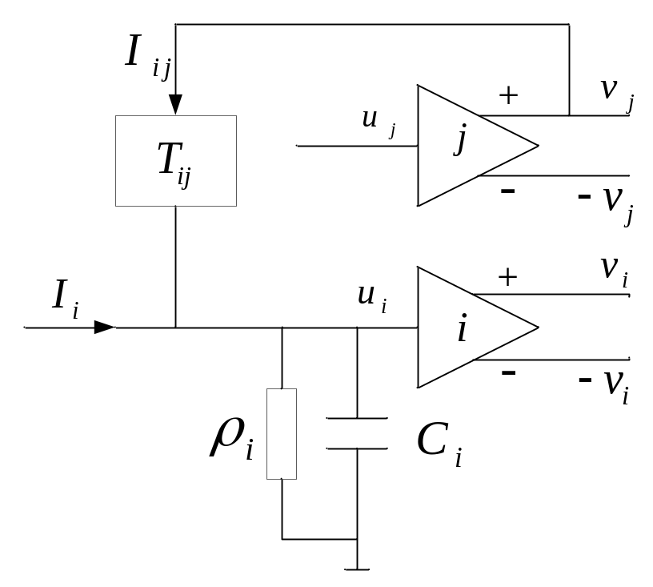

连续Hopfield神经网络
视频名称:连续Hopfield神经网络(CHNN)及其MATLAB实现
主讲：yuthreestone (Matlab中文论坛会员)
连续型Hopfield网络（CHNN）是由一些简单的电子线路连接起来实现的。
每个神经元均具有连续时间变化的输出值。
采用具有饱和非线性的运算放大器来模拟神经元的S型单调输入——输出关系，即
www.iLoveMatlab.cn
版权申明：视频归原创作者跟Matlab中文论坛所有，可以在Matlab中文论坛下载或者观看，请勿转载！www.iLoveMatlab.cn ！
Matlab&Simulink为美国mathworks公司注册商标！版权归mathworks公司所有！

Slide 8
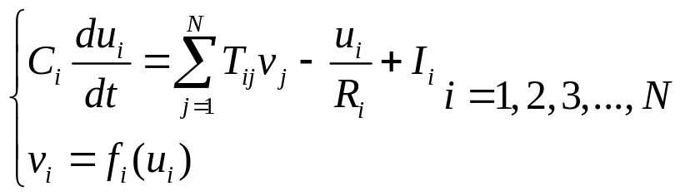
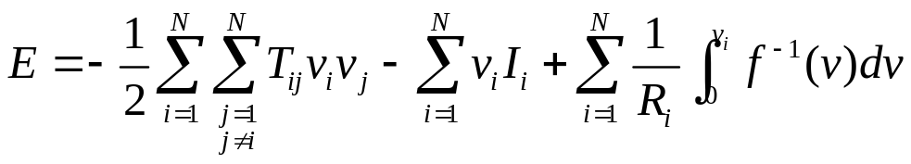
连续Hopfield神经网络
视频名称:连续Hopfield神经网络(CHNN)及其MATLAB实现
主讲：yuthreestone (Matlab中文论坛会员)
对于一个N节点的CHNN模型来说，其神经元状态变量的动态变化可用下述非线性微分方程组来描述
能量函数定义为
www.iLoveMatlab.cn
版权申明：视频归原创作者跟Matlab中文论坛所有，可以在Matlab中文论坛下载或者观看，请勿转载！www.iLoveMatlab.cn ！
Matlab&Simulink为美国mathworks公司注册商标！版权归mathworks公司所有！

Slide 9

视频名称:连续Hopfield神经网络(CHNN)及其MATLAB实现
主讲：yuthreestone (Matlab中文论坛会员)
连续Hopfield神经网络
CHNN的能量函数不是物理意义上的能量函数，而是在表达形式上与物理意义的能量函数一致，表征网络状态的变化趋势。
定理：若作用函数 是单调递增且连续的，则能量函数E是单调递减 且有界的。
CHNN用非线性微分方程描述，网络的稳定性通过构造其能量函数（又称李雅谱诺夫函数），并用李雅谱诺夫第二稳定性定理进行判断。
说明：1）李雅谱诺夫函数并不唯一；
2）若找不到网络的李雅谱诺夫函数，不能证明网络不稳定；
3）目前没有统一的找李雅谱诺夫函数的方法；
4）用能量函数的方法研究网络的稳定性，在数学上欠严谨。
www.iLoveMatlab.cn
版权申明：视频归原创作者跟Matlab中文论坛所有，可以在Matlab中文论坛下载或者观看，请勿转载！www.iLoveMatlab.cn ！
Matlab&Simulink为美国mathworks公司注册商标！版权归mathworks公司所有！

Slide 10
连续Hopfield神经网络
视频名称:连续Hopfield神经网络(CHNN)及其MATLAB实现
主讲：yuthreestone (Matlab中文论坛会员)
如果把一个最优化问题的目标函数转换成网络的能量函数，把问题的变量对应于网络的状态，那么Hopfield神经网络就能够用于解决优化组合问题。
应用Hopfield神经网络来解决优化计算问题的一般步骤为：
1）分析问题：网络输出与问题的解相对应；
2）构造网络能量函数：使其最小值对应问题最佳解；
3）设计网络结构：由能量函数和网络稳定条件设计网络参数，得到 动力学方程；
4）硬件实现或软件模拟。
www.iLoveMatlab.cn
版权申明：视频归原创作者跟Matlab中文论坛所有，可以在Matlab中文论坛下载或者观看，请勿转载！www.iLoveMatlab.cn ！
Matlab&Simulink为美国mathworks公司注册商标！版权归mathworks公司所有！

Slide 11

应用举例（TSP：Traveling Salesman Problem）
视频名称:连续Hopfield神经网络(CHNN)及其MATLAB实现
主讲：yuthreestone (Matlab中文论坛会员)
问题描述
它假定有n个城市A，B，C，……，它们之间的相互距离分别为 。要求寻找一条闭合路径，此路径历经每个城市且经过一次，返回起始城市，要求此路径最短。
不考虑方向性和周期性，在给定n的条件下，可能存在的闭合路径数目为1/2(n-1)!。随着n的增大，计算量急剧增大，会发生所谓的“组合爆炸”问题。
城市数 | 路径数 | 城市数 | 路径数
3 | 1 | 12 | 1.9958×10⁷
4 | 3 | 13 | 2.3950×10⁸
5 | 12 | 14 | 3.1135×10⁹
6 | 60 | 15 | 4.3589×10¹⁰
7 | 360 | 16 | 6.5384×10¹¹
8 | 2520 | 17 | 1.0461×10¹³
9 | 20160 | 18 | 1.7784×10¹⁴
10 | 181440 | 19 | 3.2012×10¹⁵
11 | 1814400 | 20 | 6.0823×10¹⁶
www.iLoveMatlab.cn
版权申明：视频归原创作者跟Matlab中文论坛所有，可以在Matlab中文论坛下载或者观看，请勿转载！www.iLoveMatlab.cn ！
Matlab&Simulink为美国mathworks公司注册商标！版权归mathworks公司所有！

Slide 12
应用举例（TSP：Traveling Salesman Problem）
视频名称:连续Hopfield神经网络(CHNN)及其MATLAB实现
主讲：yuthreestone (Matlab中文论坛会员)
置换矩阵
A，B，C，D，E（对应各行）表示城市名称；
1，2，3，4，5（对应各列）表示路径顺序；
矩阵中“1”表示该城市在路径全程中所居顺序，其余元素均为“0”。此处路径顺序为C→A→E→B→D→C。
特点：
1）每行只有一个“1”，其余元素均 为“0”；
2）每列只有一个“1”，其余元素均为“0”；
3）全部元素中“1”的总和为n。
www.iLoveMatlab.cn
 | 1 | 2 | 3 | 4 | 5
A | 0 | 1 | 0 | 0 | 0
B | 0 | 0 | 0 | 1 | 0
C | 1 | 0 | 0 | 0 | 0
D | 0 | 0 | 0 | 0 | 1
E | 0 | 0 | 1 | 0 | 0
版权申明：视频归原创作者跟Matlab中文论坛所有，可以在Matlab中文论坛下载或者观看，请勿转载！www.iLoveMatlab.cn ！
Matlab&Simulink为美国mathworks公司注册商标！版权归mathworks公司所有！

Slide 13


应用举例（TSP：Traveling Salesman Problem）
视频名称:连续Hopfield神经网络(CHNN)及其MATLAB实现
主讲：yuthreestone (Matlab中文论坛会员)
思路
利用n×n个神经元组成Hopfield神经网络，网络达到稳定状态时各个神经元之状态对应置换矩阵的各个元素值，各城市间的距离作为一组约束信息决定神经元之间的连接强度 。期望网络演变的最终结果给出最优解，也即以置换矩阵表明最短距离条件下路径之顺序。
能量函数
式中，A，B，C，D是权值， 表示城市x到城市y之间的距离。前三项是问题的约束项，最后一项是优化目标项。
www.iLoveMatlab.cn
版权申明：视频归原创作者跟Matlab中文论坛所有，可以在Matlab中文论坛下载或者观看，请勿转载！www.iLoveMatlab.cn ！
Matlab&Simulink为美国mathworks公司注册商标！版权归mathworks公司所有！

Slide 14
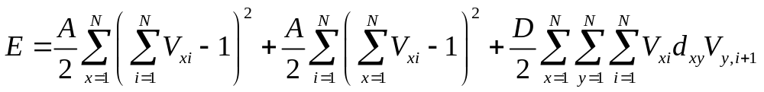
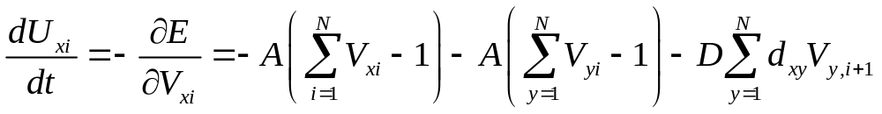
应用举例（TSP：Traveling Salesman Problem）
视频名称:连续Hopfield神经网络(CHNN)及其MATLAB实现
主讲：yuthreestone (Matlab中文论坛会员)
改进
动态方程
www.iLoveMatlab.cn
版权申明：视频归原创作者跟Matlab中文论坛所有，可以在Matlab中文论坛下载或者观看，请勿转载！www.iLoveMatlab.cn ！
Matlab&Simulink为美国mathworks公司注册商标！版权归mathworks公司所有！

Slide 15




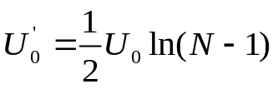



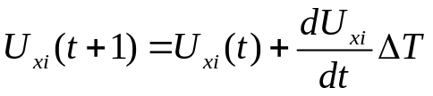

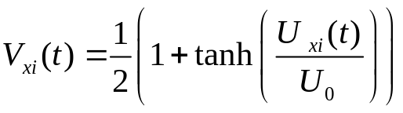
应用举例（TSP：Traveling Salesman Problem）
视频名称:连续Hopfield神经网络(CHNN)及其MATLAB实现
主讲：yuthreestone (Matlab中文论坛会员)
具体算法步骤
1）置初值和权值，t=0，A=1.5，D=1.0，U₀=0.02；
2）读入N个城市之间的距离 ;
3）神经网络输入 的初始化 ；
其中， ，N为城市个数， 为（-1，+1）区间的随机值；
4）利用动态方程计算 ；
5）根据一阶欧拉法计算 ；
6） 采用sigmoid函数计算 ；
7）计算能量函数E；
8）检查路径合法性，判断迭代是否结束，若未结束返回到第4）步；
9）输出迭代次数、最优路径、能量函数、路径长度及能量变化。
www.iLoveMatlab.cn
版权申明：视频归原创作者跟Matlab中文论坛所有，可以在Matlab中文论坛下载或者观看，请勿转载！www.iLoveMatlab.cn ！
Matlab&Simulink为美国mathworks公司注册商标！版权归mathworks公司所有！

Slide 16
应用举例（TSP：Traveling Salesman Problem）
视频名称:连续Hopfield神经网络(CHNN)及其MATLAB实现
主讲：yuthreestone (Matlab中文论坛会员)
仿真中所采用的关键命令
1）sumsqr(X)：求矩阵X中各元素的平方值之和；
2）sum(X)或sum(X,1)为矩阵X中各行相加，sum(X,2)为矩阵X中各列相加；
3）repmat：用于矩阵复制；
4）dist(x,y)：计算两点间的距离。
www.iLoveMatlab.cn
版权申明：视频归原创作者跟Matlab中文论坛所有，可以在Matlab中文论坛下载或者观看，请勿转载！www.iLoveMatlab.cn ！
Matlab&Simulink为美国mathworks公司注册商标！版权归mathworks公司所有！

Slide 17
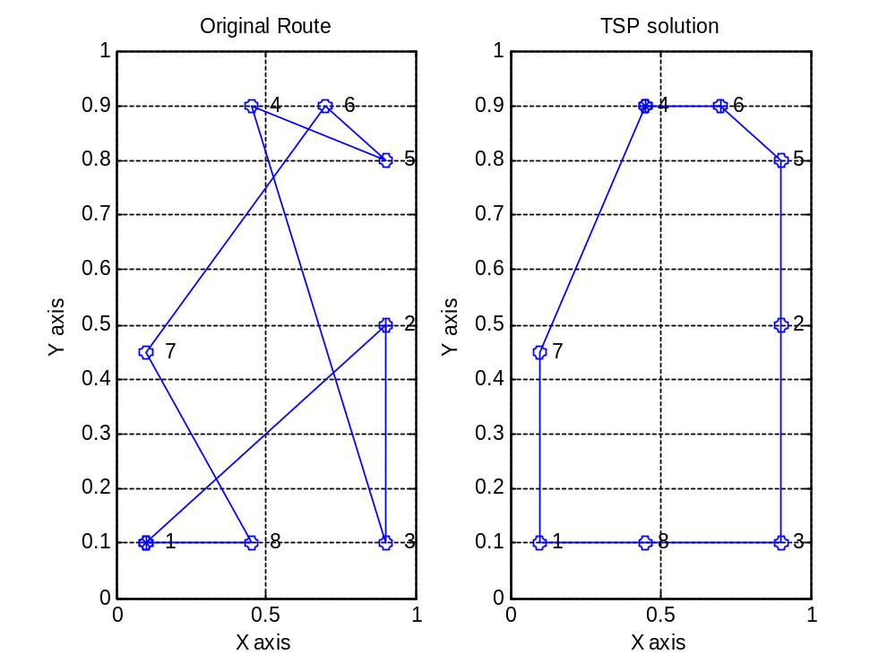
应用举例（TSP：Traveling Salesman Problem）
视频名称:连续Hopfield神经网络(CHNN)及其MATLAB实现
主讲：yuthreestone (Matlab中文论坛会员)
仿真结果
迭代次数 k =2000
最优路径
4→6→5→2→
3→8→1→7→4
最优能量函数
Final_E =1.4468
初始路程
Initial_Length =4.4919
最短路程
Final_Length =2.8937
www.iLoveMatlab.cn
版权申明：视频归原创作者跟Matlab中文论坛所有，可以在Matlab中文论坛下载或者观看，请勿转载！www.iLoveMatlab.cn ！
Matlab&Simulink为美国mathworks公司注册商标！版权归mathworks公司所有！

Slide 18
视频名称:连续Hopfield神经网络(CHNN)及其MATLAB实现
主讲：yuthreestone (Matlab中文论坛会员)
欢迎批评指正！
QQ：287316845
E-mail:yuthreestone@163.com
中国矿业大学信电学院自动化系
愿论坛的明天更加美好！我们一起努力！
www.iLoveMatlab.cn
版权申明：视频归原创作者跟Matlab中文论坛所有，可以在Matlab中文论坛下载或者观看，请勿转载！www.iLoveMatlab.cn ！
Matlab&Simulink为美国mathworks公司注册商标！版权归mathworks公司所有！

